Slide 1
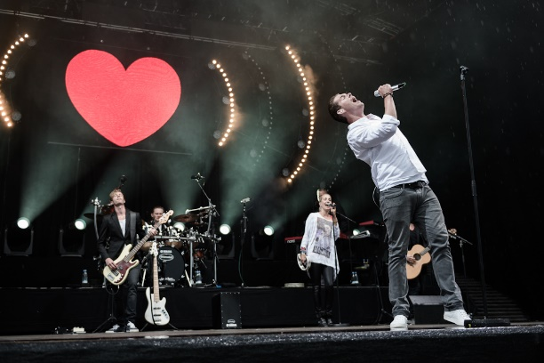
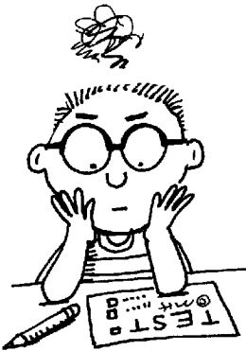
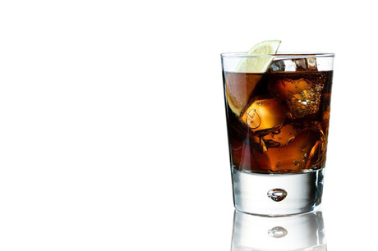
Øde Ø
Rasmus Seebach
Hvis det føles lidt som om at livet er en test,
Og hvis du kun møder modstand på din vej
Ved du jeg stiller op med hele mit band og holder fest,
Fordi jeg ved at du ville gøre det samme for mig.
Er du blevet hustlet? Har du fået dit hjerte knust?
Vil jeg be’ tossen pænt om at gå sin vej
Ta’ dig med ud i byen, for at glem’ det hele og få en sjus
Fordi jeg ved, at du ville gøre det samme for mig
Fordi jeg ved, at du ville gøre det samme for mig

Slide 2
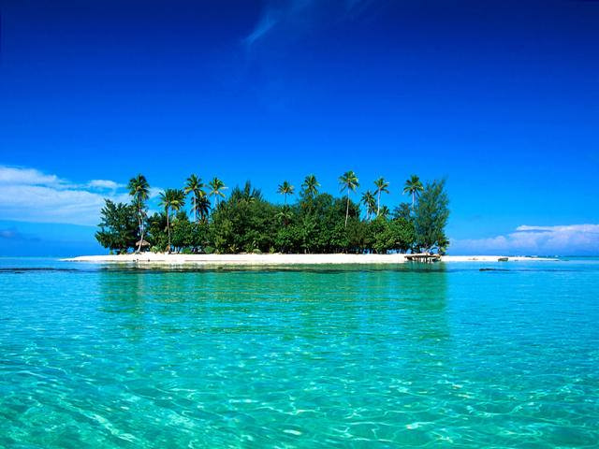
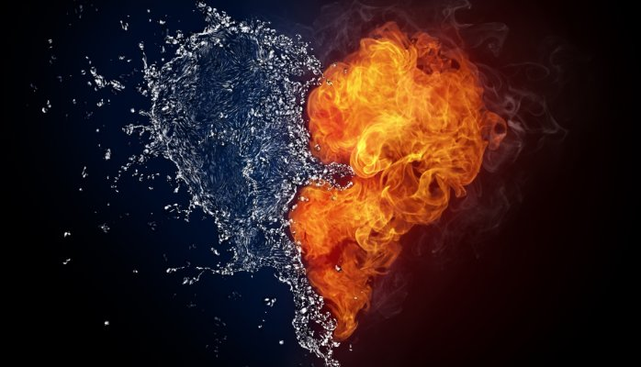
Og hvis vi styrtede ned på en øde ø,
Hvis vi kun havde hinanden til den dag vi skulle dø,
Så ville jeg være lykkelig, og ikk’ engang forsøge,
På at tilkalde hjælp eller sejle hjem, Jeg ville ik’ engang savne dem
Jeg ved at vi to kan gå igennem ild og vand,
og jeg vil elske dig til verdens ende
De sagde det vil’ gå galt for os, stik i mod alle odds,
Der står vi her, baby, langt om længe,
Er det stadig dig og mig - Åh åh åh åh åh!
Stadig dig og mig - Åh åh åh åh åh!

Slide 3
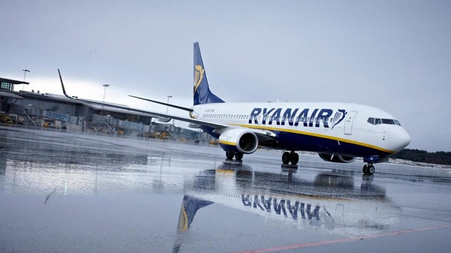
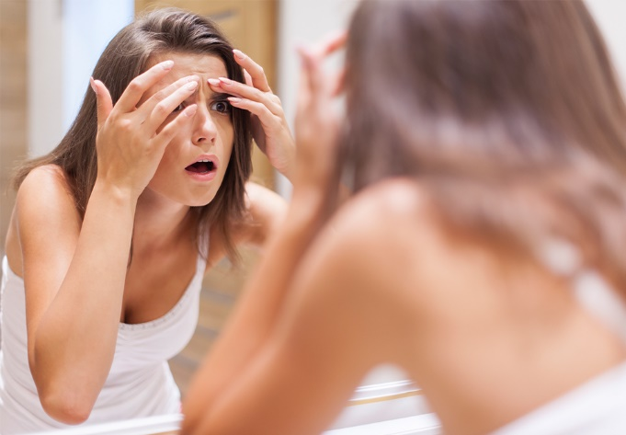
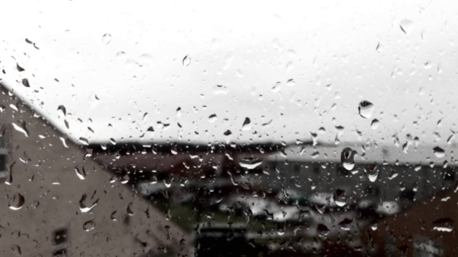
Tog du ud i verden men kom for langt væk hjemmefra,
Savner du København og sommerregn
Ville jeg hoppe på en flyver for hente dig hjem, så bare gør dig klar
Og jeg ved, at du ville gøre det samme for mig.
Vågner du op en morgen og har lidt ondt i selvtilliden.
Står du og stirre dig blind på de mindste fejl.
Siger jeg: Du er helt perfekt som du er, det skal du vide,
Og jeg ved, at du ville sige det samme til mig.
Ja, du ville lyve, men du ville sige det samme til mig

Slide 4
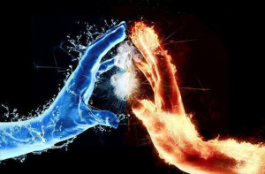
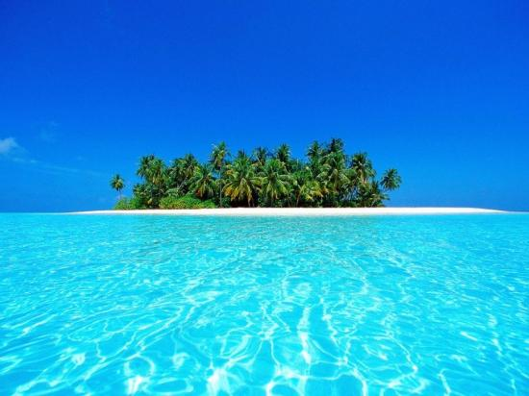
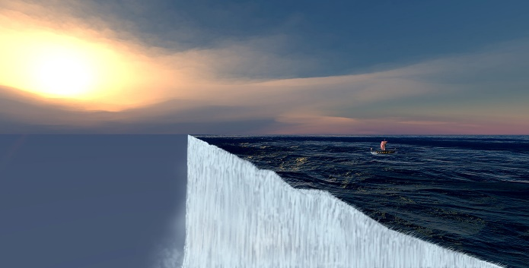
Og hvis vi styrtede ned på en øde ø,
Hvis vi kun havde hinanden til den dag vi skulle dø,
Så ville jeg være lykkelig, og ikk’ engang forsøge,
På at tilkalde hjælp eller sejle hjem, Jeg ville ik’ engang savne dem
Jeg ved at vi to kan gå igennem ild og vand,
og jeg vil elske dig til verdens ende
De sagde det vil’ gå galt for os, stik i mod alle odds,
Der står vi her, baby, langt om længe,
Er det stadig dig og mig - Åh åh åh åh åh!
Stadig dig og mig - Åh åh åh åh åh!

Slide 5
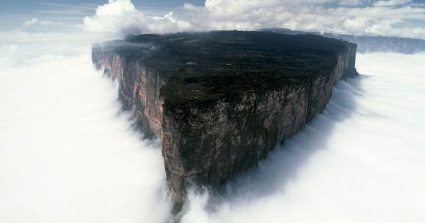
Jeg ved at vi to kan gå igennem ild og vand,
og jeg vil elske dig til verdens ende
De sagde det vil’ gå galt for os, stik i mod alle odds,
Der står vi her, baby, langt om længe,
Er det stadig dig og mig

Slide 6
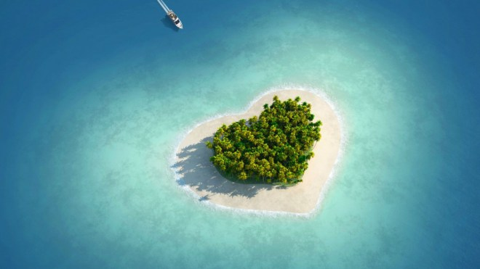
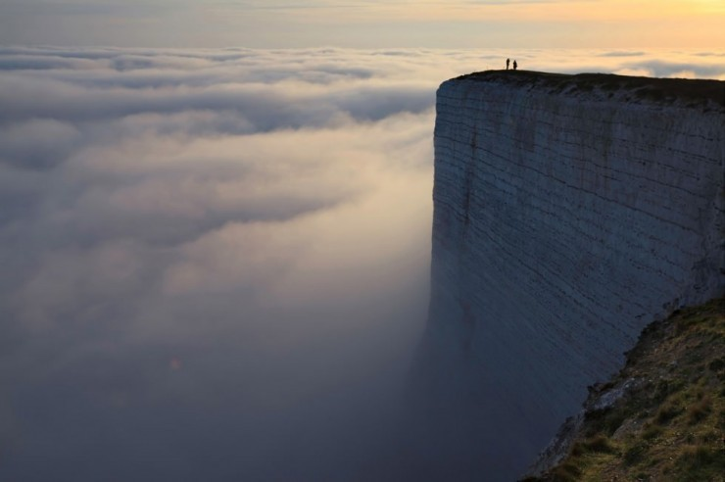
Og hvis vi styrtede ned på en øde ø,
Hvis vi kun havde hinanden til den dag vi skulle dø,
Så ville jeg være lykkelig, og ikk’ engang forsøge,
På at tilkalde hjælp eller sejle hjem, Jeg ville ik’ engang savne dem
Jeg ved at vi to kan gå igennem ild og vand,
og jeg vil elske dig til verdens ende
De sagde det vil’ gå galt for os, stik i mod alle odds,
Der står vi her, baby, langt om længe,
Er det stadig dig og mig - Åh åh åh åh åh!
Stadig dig og mig - Åh åh åh åh åh!

